Slide 1
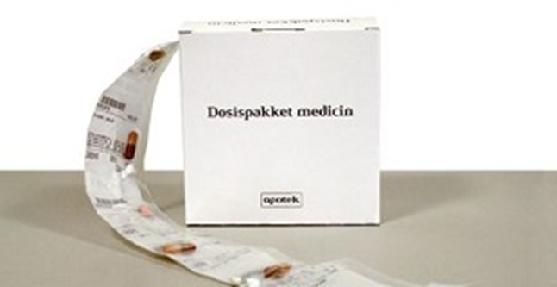
dosispakket medicin
Webinar, torsdag den 9. februar 2023

Slide 2
Program for webinaret
Velkomst til webinar om analysen af dosispakket medicin, Nanna Skovgaard, kontorchef sundhed og ældre i KL
Hvad viser analysen af dosispakket medicin, Malene Højsted Kristensen, partner i MUUSMANN
Hvad sætter vi i gang i almen praksis og kommuner, Karina Hasager Hedevang, konsulent, MedCom
PLO bakker op om dosispakket medicin, Lise Høyer, praktiserende læge i Aarhus og medlem af PLO’s bestyrelse
Hvad har vi gjort i en sundhedsklynge i København? Stine Mieth Waldorff, Afdelingsleder i Københavns Kommune og Anne-Mette Andgren, forløbskoordinator på Bispebjerg Hospital

Slide 3
Velkomst og introduktion
Nanna Skovgaard, Sundhed og Ældre i KL
Webinar om dosispakket medicin, torsdag den 9. februar 2023

Slide 4
9. februar 2023
Dosispakket medicin – en analyse
Webinar, KL
December 2022
Ved Malene Højsted Kristensen, MUUSMANN
Foto af Rune Pedersen stillet til rådighed af Danmarks Apotekerforening.

Slide 5
Hvad er konklusionen på analysen
600 (900) sundhedsfaglige årsværk kan frigives i kommunerne (alene for borgere, der bor i plejebolig/centre eller modtager hjemme- og sygepleje i eget hjem).
Samfundsmæssig fordelagtig løsning – inkl. afledte effekter.
Stor variation på tværs af kommuner i brugen af dosispakket medicin.
Ingen snuptagsløsninger, der kan afløse de indbyrdes afhængigheder mellem aktørerne.

Slide 6
Hvorfor er det så svært
Mange aktører – tværsektorielt samarbejde nødvendigt
Borger
Almen praksis
Leder af sygepleje/plejehjem
Kommune
Region
Sygeplejerske/ SOSU
Hospital
Dosispakkende apotek
Udleverende apotek

Slide 7
Hvorfor er det samfundsøkonomisk en god løsning
Patientsikkerhed forbedres, hvis DD anvendes rigtigt
Hvad siger brugerne af dosispakket medicin i Aalborg Kom.?
Fejl ved dosispakket:2,0 pr. 1.000.000. Ved manuel dosispakning: 1,8-4,0 pr. 100.
Øget compliance i borgerens medicinindtag.
Pct.
Mere selvhjulpne og trygge borgere med større frihed
Frigør(netto) tid i kommunal sygepleje
Sparet tid ved manuel dosisdispensering
Reduceret driftstid sfa. manglende medicin.
Identificering af borgere, samtykke mv.
Kilde: Brugerundersøgelse fra Aalborg Kommune.

Slide 8
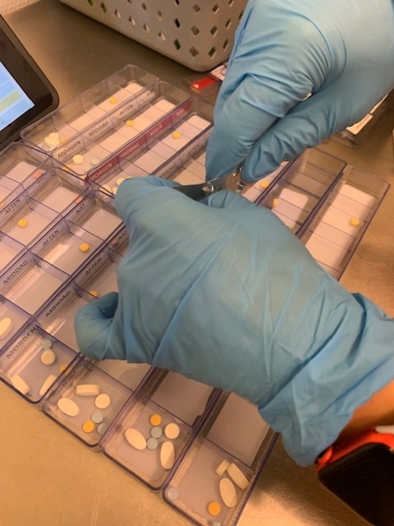
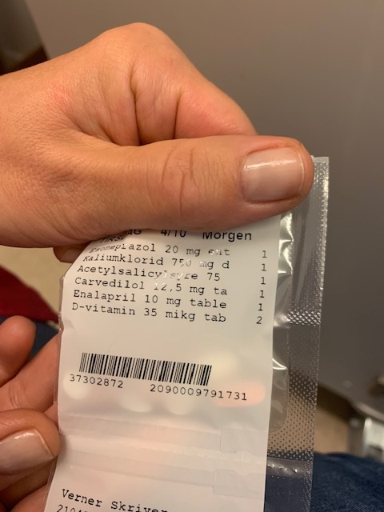
Hvorfor er det en samfundsøkonomiske god løsning
Bedre arbejdsmiljø for medarbejdere kommunerne
Mindre medicinspild
Tidsforbrug til apotekernes dosispakning
Større tidsforbrug i almen praksis

Slide 9
Vejen frem – anbefalinger på tre niveauer
Strategiske indsatser
Den fælles retning, som alle aktørerne i sundhedsvæsenet kan indrette deres handlinger efter
Fx fastlæggelse af fælles målsætninger for dosispakket medicin
Taktiske indsatser
Operationelle indsatser
Ændringer og præcisering i regelgrundlag, vurderinger, honorar
Fx tilrettelæggelse af kommunernes implementeringsindsatser
Grundlaget for et mere smidigt samarbejdet
Fx konkrete tiltag i fx systemunderstøttelse

Slide 10
Udvalgte anbefalinger
Udvalgte analyseresultater (1)
1
Strategisk
De centrale sundhedsmyndigheder sikrer en konsolideret og sammenhængende overordnet vurdering af dosispakket medicin
Konsolider og kommuniker STPS vurdering
Præciser anbefalingerne vedr. arbejdsgange
Skab et stærkt fagligt udgangspunkt for dosispakket medicin
Analysen viser forskellige opfattelser i forhold til:
Patientsikkerhed
Kriteriet om karakter og stabilitet i medicinforbrug
Mange eksisterende udlægninger om den egnede borger og patient
2
Strategisk
Fastlæg nationale kriterier og retningslinjer for patienters egnethed til at få dosispakket medicin
Bred faglig opbakning
Fokuser på aktørernes mulighed for at operationalisere

Slide 11
Udvalgte anbefalinger
Udvalgte analyseresultater (2)
4
Strategisk
Initier en tværsektoriel dialog om dosispakket medicin i sundhedsklyngerne
Identificer relevante barriere og iværksæt prøvehandlinger
Fokus på at reducere unødige stop i dosispakket medicin
Analysen viser, at udbredelse lykkes bedst ved:
Godt samarbejde med forståelse for den anden aktørs perspektiv
Nysgerrighed på afledte effekter på andre sektorer end min
Centralisering af identificering af borgere egnet til dosispakket medicin
Dosisdispensering – en fælles forståelse
6
Strategisk
Skab opbakning til dosispakket medicin i almen praksis og hos apotekerne
Dialog og inddragelse
Anvend fx KLU og overvej apotekernes deltager
Sats på dem der vil – og skab gennembrud

Slide 12
Udvalgte anbefalinger
Udvalgte analyseresultater (3)
5
Taktisk
Dosispakket medicin er et forandringsprojekt – og kræver at fokus fastholdes
Tydelighed om rolle og opgavefordeling
Brug understøttende værktøjer – og data
Identificer og håndter interne barriere
Lær af andre
Analysen viser vigtigheden af en god start og et konstant fokus:
Organisatorisk implementering afgørende for en bæredygtig udbredelse
Fra 70 pct. til 20 pct. på et år på et plejecenter, når fokus fjernes
Sæt ind der, hvor ordinationen gives, og gør det nemt at gøre det rigtigt
8
Taktisk
Gennemfør en struktureret implementeringsindsats i forhold til almen praksis
KiAPs kommende klyngepakker
Implementeringsindsats i regi af MedCom

Slide 13
Potentialet for dosispakket medicin
Mellemlang sigt
Lang sigt
a. +40.000 borgere ~ 600 frigjorte årsværk
Antagelse: 50 pct. af målgruppe får dosispakket medicin
I alt 55.000-65.000 borgere i målgruppe på dosispakket medicin
b. +60.000 borgere ~ 900 frigjorte årsværk
Antagelse: 70 pct. af målgruppe får dosispakket medicin
I alt 75.000-80.000 borgere i målgruppe på dosispakket medicin
Kilder: Oplysninger fra udvalgte kommuner, Danmarks Statistik, Danmarks Apotekerforening (data for andre lande) og egne skøn og beregninger.

Slide 14
Tak for opmærksomheden

Slide 15
Program for tværsektoriel implementering af dosisdispensering Karina Hasager Hedevang, MedCom khs@medcom.dk

Slide 16
Anbefalingerne fra analyserapporten er tydelige…..
- at vi skal alle sammen flytte os rigtigt for hinanden

Slide 17
MedCom’s organisering af ”Program for tværsektoriel implementering af dosisdispensering”
Programstyregruppe for tværsektoriel implementering af dosisdispensering
(KL formand)
Arbejdsgruppe for planlægning af undervisning for almen praksis
(MedCom)
Arbejdsgruppe for planlægning af undervisning for kommunerne
(MedCom)
Arbejdsgruppe for det tværsektorielle samarbejde om DD
(herunder samarbejdet med STPS, DR og DA)
(MedCom)

Slide 18
Programstyregruppen
Følgende er repræsenteret i Programstyregruppen
Indkaldt til første møde, der afholdes mandag den 27. februar 2023
Organisationer
KL | PLO
Danske Regioner | Apotekerforeningen
Sundhedsministeriet | Sundhedsdatastyrelsen
Styrelsen for Patientsikkerhed | Kommunale repræsentanter
Regionale repræsentanter | MedCom

Slide 19
Arbejdsgruppe for undervisning af almen praksis
Der er identificeret 4 tekniske forbedringstiltag, der skal implementeres i lægepraksissystemerne, inden undervisningen kan igangsættes
Herefter er planen, at PLO vil invitere almen praksis til webinar omkring dosisdispensering
Når de 4 forbedringstiltag er implementeret, og webinaret er afholdt, vil MedCom – i samarbejde med datakonsulenterne og lægepraksisleverandørerne tilbyde forskellige former for undervisning
Fyraftensmøder systemvis
Webinar systemvis
Undervisning i egen praksis
Tidsplan og endeligt program for undervisning af almen praksis er ikke fastlagt endnu, men arbejdsgruppen er nedsat, og der holdes første møde 23. marts 2023

Slide 20
Arbejdsgruppe for planlægning af undervisning for kommunerne
Arbejdsgruppen skal bestå af MedCom samt et antal kommunale repræsentanter. Der skal udarbejdes følgende:
Vejledninger til arbejdsgangsbeskrivelser
Materiale til vurdering af egnede borgere til dosispakket medicin
Materiale til opfølgning
Udkast til samarbejdsaftale mellem kommune & almen praksis
Derudover vil MedCom tilbyde:
Netværksmøder regionsvis evt. med deltagelse fra almen praksis, apoteker og region
Webinar regionsvis
Sparring i egen kommune
Deltagelse på KLU-møder

Slide 21
Arbejdsgruppen for det tværsektorielle arbejde
Det tværsektorielle arbejde skal bl.a. forsøge at håndtere følgende:
Udskrivningsaftaler fra regionerne
Med kortere indlæggelser giver det ikke mening altid at sætte kortet i bero
Ensartet service fra apotekerne
Kan der laves nationale aftaler omkring akutruller og tidsfrist for ændringer i ordinær rulle?
Vejledninger fra Styrelsen for Patientsikkerhed
Kontrol af dosisrullerne
Fjerne piller fra dosisruller ved sikker identifikation
Statistik
Til at kunne følge udviklingen

Slide 22
Hvad kan kommunerne allerede nu gå i gang med?
Det er vigtigt, at kommunerne afsætter de nødvendige ressourcer for at få etableret det som et forandringsprojekt
Vigtigt at projektet er forankret ledelsesmæssigt!!
Udpege en tovholder til opgaven i egen kommune
Denne tovholder skal indmeldes til MedCom, Iben Søgaard, ibs@medcom.dk
Tovholderen skal (evt. i samarbejde med ledelsen) planlægge, hvordan man ønsker at gribe opgaven an i egen kommune
Hvem skal udvælge egnede borgere?
Analysen peger på, at det skal holdes på så få hænder som muligt
Faste procedurer for, hvordan man hele tiden får nye borgere på dosispakket medicin. Det er IKKE en opgave der går væk, der skal hele tiden være fuld fokus
Der skal etableres et godt samarbejde med almen praksis

Slide 23
Opsummering
De 4 forbedringstiltag skal udvikles i lægepraksissystemerne
Nedsat en Programstyregruppe
Gruppen har første møde den 27. februar 2023
Nedsat en arbejdsgruppe omkring planlægning af undervisning for almen praksis
Gruppen afholder første møde den 23. marts 2023
Udestår nedsættelse af arbejdsgruppe omkring uddannelse i kommuner
Udestår nedsættelse af arbejdsgruppe for det tværsektorielle samarbejde
MedCom går i gang med at indsamle kontaktpersoner for alle 98 kommuner

Slide 24
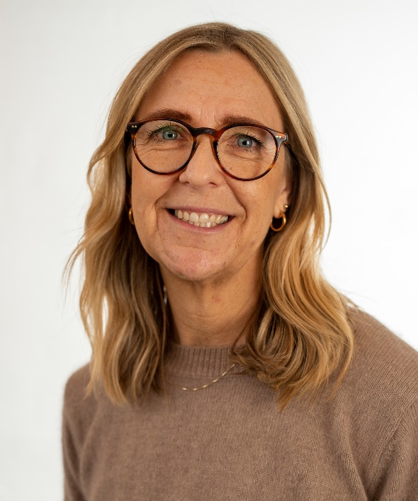
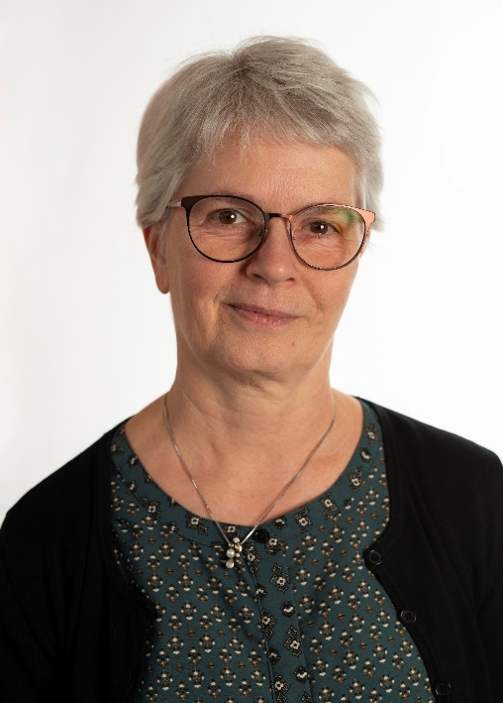
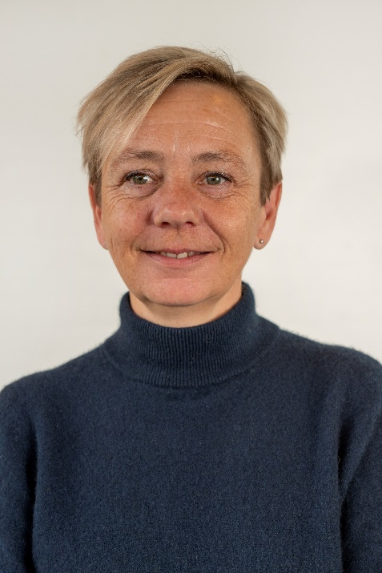
Kontaktpersoner i MedCom
Karina Hasager Hedevang Kommuneteam khs@medcom.dk | Iben Søgaard Kommuneteam ibs@medcom.dk | Heidi Skram Praksis/Lab.team hes@medcom.dk

Slide 25
PLO bakker op om dosispakket medicin
Webinar den 9.feb. 2023
v/ Lise Høyer, praktiserende læge, Århus og medlem af PLO’s bestyrelse

Slide 26
PLO mener vi står med en god og balanceret analyse, som peger fremad mod et bedre samarbejde mellem læger, kommune, sygehuse og apoteker.
På kort sigt kan vi sammen øge brugen af dosispakket medicin ved at gøre det lettere at anvende dosispakket medicin og med en permanent aftale. Heri ligger også en klar rollefordeling og anerkendelse af indsatsen fra almen praksis
På langt sigt vil vi gerne se på om ændringer i FMK og lovgivningen kan få apotekerne til at løse en større opgave med dosispakket medicin
PLO mener at dosisdispensering er en god og sikker administrationsform, som er til gavn for de rette patienter, og kan frigive sygeplejerske ressourcer i kommunen.

Slide 27
Med en fælles indsats – på den korte bane – bør vi fokusere på 5 forbedringstiltag:
Tekniske forbedringstiltag i de it-systemer vi bruger i almen praksis og i FMK
Undervisning af alle vigtige led i kæden – herunder også vore egne læger
Indkredset målgruppe og klare arbejdsgange, også ved sektorovergange/ambulante forløb.
Samarbejdsaftale med apotekerne
Sidst med ikke mindst en permanent aftale mellem PLO og regionerne

Slide 28
Oplæg på webinar om dosispakket medicin 9. februar 2023
9. Februar 2023
Afdelingsleder Stine Mieth Waldorff Sundheds- og Omsorgsforvaltningen, Københavns Kommune og specialkonsulent Anne-Mette Andgren, Bispebjerg og Frederiksberg Hospital

Slide 29
Baggrund for dosisindsats i Sundhedsklynge Byen
Faglig sundhedsklynge Byen besluttede på møde den 5. december at nedsætte arbejdsgruppe
Arbejdsgruppens opdrag var at udarbejde indsatser på den korte og lange bane inden for de eksisterende rammer

Slide 30
Spor 1 – understøttelse af aktører
Arbejdsgruppen foreslår følgende indsatser:
Undervisning af praktiserende læger og praksispersonale
Udarbejdelse af undervisningsmateriale ud fra lægesystemer
Sidemandsoplæring ude i praksis
Praksisbesøg hos superbrugere
Undervisning af læger på hospitalsafdelinger med mange borgere på dosisdispenseret medicin
Anvendelse af kvalitetsklynger og KIAPS klyngemateriale
Etablering af hotline
Fokus på plejehjemslæger som ambassadører/foregangspersoner
Kommunikation: udarbejdelse af informationsmateriale -Myter skal aflives!

Slide 31
Spor 2 – afprøvning af nye arbejdsgange
Arbejdsgruppen foreslår følgende indsatser:
Arbejdsgruppen skal ud og se hinandens medicinsystemer og arbejdsgange på tværs af sektorer
Afprøve nye arbejdsgange på afdelinger med mange borgere på dosisdispenseret medicin såsom:
Nyt flow hvor borgerne medbringer dosisdispenseret medicin ved indlæggelse
at patienten under indlæggelse og ved ambulatorie besøg ikke tages af dosisdispenseret medicin, hvis det kan undgås – bl.a. for at undgå medicinspild
Anvendelse af epikriser/korrespondancemeddelelser til egen læge ift. opstart af dosisdispenseret medicin ved udskrivelse, som egen læge skal håndtere
Gennemgang af tværregional VIP-vejledning
Forenkle arbejdsgangene omkring dosisdispensering i Sundhedsplatform

Slide 32
Arbejdet herfra
Nedsat en tværsektoriel arbejdsgruppe med hospital, kommuner, PLO-H og Apotekerforeningen.
Vi anbefaler fælles kompetenceudvikling med henblik på at kende hinandens arbejdsgange og udfordringer.
Det er en vedvarende indsats – der er højt personaleflow i sektorerne

Slide 33
Tak for i dag Slides og link til film af webinaret udsendes til alle deltagere

